Slide 1

INCUBATEUR
PÉPINIÈRE
HOTEL D’ENTREPRISES
CENTRE D’AFFAIRES

Slide 2



L’incubateur
Accompagnement à la création d’entreprises innovantes
€
Responsable : Nicolas DINTER
incubateur@transalley.com
Accompagnement personnalisé
Accès à des dispositifs d’aide
7 projets incubés
Hébergement
Ressources
Mobilium 251

Slide 3



L’incubateur
Accompagnement à la création d’entreprises innovantes
Hybster
Neptune
Steven & Rémy
Trottinette la plus compacte au monde
Grégory
Solution de prototypage rapide nouvelle génération
Enguerrand & Charles
Nouvelle génération d’alarme pour voitures
Damien
Remorque autonome pour la mise à l’eau d’engins nautiques
VIPE
3Dome
Firejet
Vincent & Paul-Eric
Développement d’un fauteuil roulant électrique
Matthias & David
Captation vidéo indoor par drone
Jean-Michel
Dispositif innovant pour l’extinction des incendies
Mobilium 251

Slide 4





La Pépinière
Accompagnement à la croissance des jeunes pousses
Responsable : Annick LOZACH
Pépinière.transalley@transalley.com
Accompagnement personnalisé
Mise en relation
11 entreprises accompagnées
Hébergement
Services
Mobilium 251

Slide 5




La Pépinière
Accompagnement à la croissance des jeunes pousses
Dirigeant :
Michel VEREPT
Activité :
Cabinet de conseil & d’expertise spécialisé en sinistres transports
Dirigeant :
Sami MOHAMMAD
Activité :
Solutions innovantes de mobilité pour personnes à mobilité réduite
Dirigeant :
Ulrich BIAOU
Activité :
Société d’ingénierie et de R&D spécialisée dans l’efficacité énergétique et l’automatisation des systèmes
Dirigeant :
Hocine MAATEM
Activité :
Conseil, Expertise et Formation en Essais Non Destructifs
Mobilium 251

Slide 6




La Pépinière
Accompagnement à la croissance des jeunes pousses
Dirigeant :
Fabrice BRION
Activité :
Expertises et fiabilisation des machines industrielles
Dirigeant :
Mamadou DIOP
Activité :
Prestation de services d’ingénierie dans l’Automobile et le Ferroviaire
Dirigeants :
Christopher PAGLIA
Mathieu MOUCHEL
Activité :
Société de conseil en Ergonomie
Dirigeant :
Abdoulaye TRAORE
Activité :
Application d’assistance pour les usagers des transports en commun
Mobilium 251

Slide 7



La Pépinière
Accompagnement à la croissance des jeunes pousses
Dirigeant :
Jérôme PATIN
Activité :
Accompagnement sur le management des projets industriels et assistance technique
Dirigeant :
Gauthier MOUVEAUX
Activité :
Recherche, développement et fabrication de produits innovants dans le secteur des chaussures
Dirigeants France :
Cécile PAYOUX,
Pascal DEBUS
Activité :
Production et vente de textiles techniques pour l’automobile, le transport, le bâtiment
Mobilium 251

Slide 8
L’Hôtel d’entreprises
Hébergement d’entreprises [mobilium 251]
Responsable : Annick LOZACH
Pépinière.transalley@transalley.com
5 entreprises hébergées
Hébergement
Services
Mobilium 251

Slide 9





L’Hôtel d’entreprises
Hébergement d’entreprises [mobilium 251]
M. DIMBLON
P.BODSON
J-A.JANSSEN
Etude de projets, étude d’ensemble, de détails et de fabrication de pièces de chaudronnerie
Fourniture et fabrication de pièces de maintenance pour le marché ferroviaire
Développement de solutions en ingénierie des systèmes et équipements
J.RETTER
B.MARISSAL
Ingénierie mécanique pour les secteurs Aéronautique, Agro-alimentaire et Ferroviaire
Management de l’information technique, réseaux et télécoms
Mobilium 251

Slide 10
L’Hôtel d’entreprises
Hébergement d’entreprises [mobilium 180]
Responsable : Stéphane MEURIC
Pépinière.transalley@transalley.com
12 entreprises et structures
hébergées
Hébergement
Services
Mobilium 180

Slide 11






L’Hôtel d’entreprises
Hébergement d’entreprises [mobilium 180]
S. VIGER
H. MANUSSET
C.EGEA
Association des industries ferroviaires des Hauts-de-France Regroupe 130 entreprises membres
Groupement d’employeurs ayant une expertise dans l’accompagnement et le conseil RH
Ingénierie électrotechnique et automatique industrielle
L. MESSIEN
T.DEGUILHEM
A.SCHENA
Association régionale de l‘industrie automobile Hauts-de-France. Contribue à accroître la compétitivité des entreprises par des actions ciblées
Ingénierie des infrastructures complexes et solutions produits globales
Groupement d’entreprises d’ingénierie globale
Mobilium 180

Slide 12





L’Hôtel d’entreprises
Hébergement d’entreprises [mobilium 180]
A.SCHENA
E.HIVIN
Y.RAMETTE
Accompagne entreprises et laboratoires dans le développement et financement de projets R&D
Simulation numérique multi-physique
Groupement d’entreprises INTEGRAL, l’Intégrateur Équipementier
L.MESSIEN
Y.RAMETTE
E.HIVIN
Accompagne la filière industrielle automobile régionale en favorisant son développement pour la préparer à son futur
Institut de Recherche Technologique de la filière ferroviaire
Bureau d’études, Calculs, Assistance Technique
Mobilium 180

Slide 13


Le centre d’affaires de la Pépinière
Services aux entreprises
Responsable : Annick LOZACH
Location de salles de réunion
Espace Coworking
Forfait cafétéria
Location de places de parking
Secrétariat, affranchissement de courrier, photocopies, etc.
Prestations de restauration, évènementiel, etc.
Domiciliation d’entreprises
Contact : Sylvie DRAUX, Fatima AMEGUINE
03.62.26.02.20 pepiniere.transalley@transalley.com
Mobilium 251

Slide 14
Le centre d’affaires de la Pépinière
Services aux entreprises
Green Tech Engineering - L. Czelecz
FL Ingenierie - F. Lacoffe
Drôle de - V. Benayachi
3 entreprises domiciliées
Mobilium 251

Slide 15




Les autres acteurs du technopole

Slide 16
Le Développement de Transalley

Slide 17
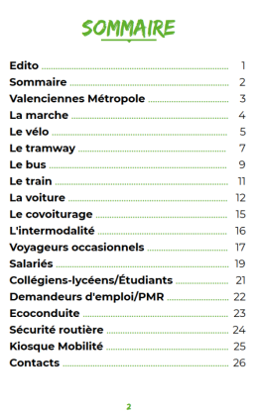


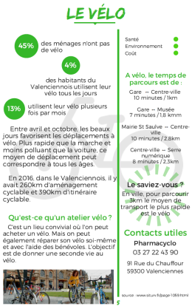
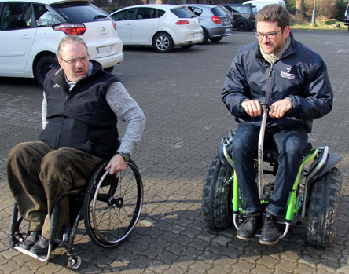









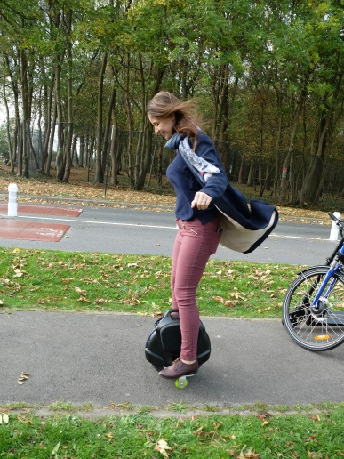





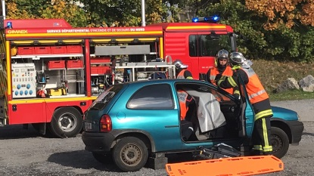




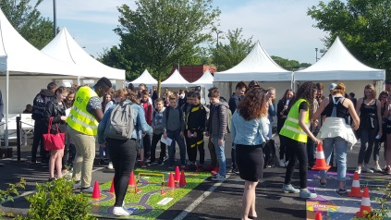
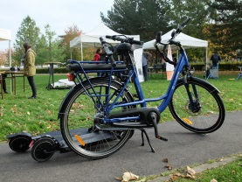




Le Kiosque Mobilité
Projet partenarial
Prestations/Services de mobilité
Locations à tarifs inclusifs
Entretiens à tarifs “inclusifs”
Conseils
Information
Accès au permis de conduire
Mobilités solidaires/responsables
Événements/Sensibilisation/Ateliers découverte sur les mobilités
Eco conduite
Éco mobilité
Sécurité routière
Open Garage / Startup Garage / Expérimentations
Lieu d’innovation ouvert
Site d’expérimentations (services, véhicules, …)

Slide 18
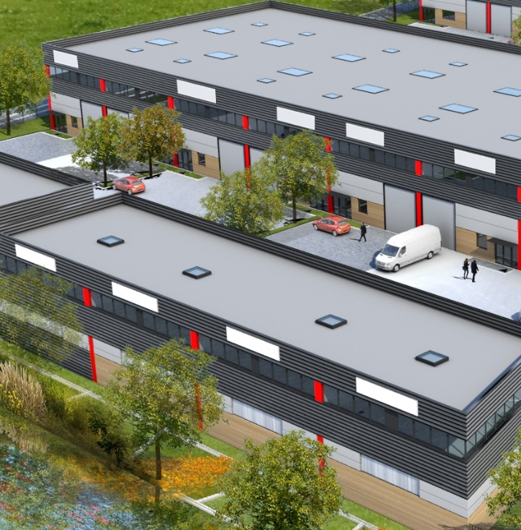
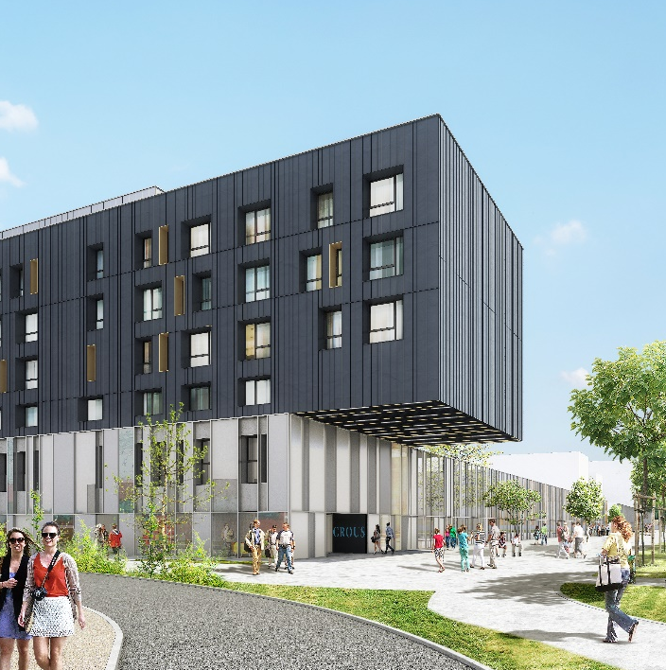
Bâtiments actuels
INNOVESPACE
1ère Tranche
5000 m²
bureaux + ateliers
RESIDENCE CROUS
150 logements pour étudiants et chercheurs invités

Slide 19
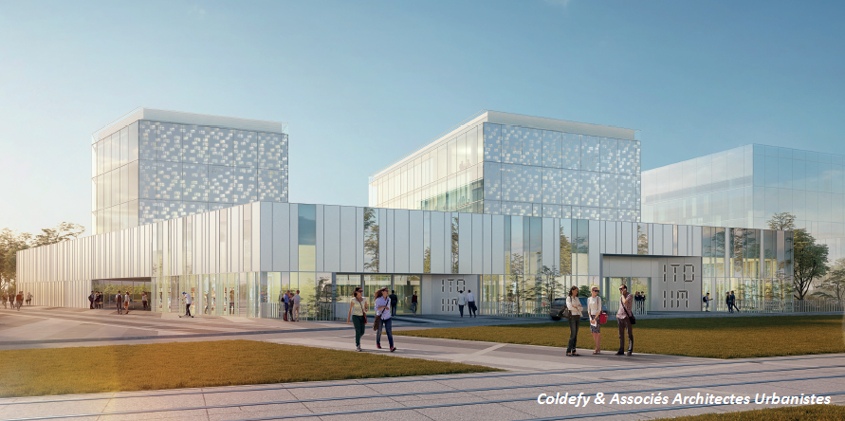
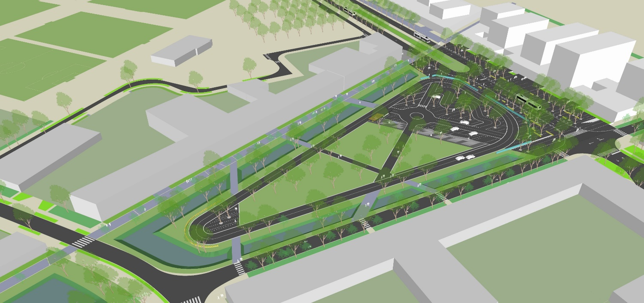
Bâtiments programmés 2019-2020
2019
2019
2019
INSTITUT DES TRANSPORTS DURABLES
2000 m²
Centre de ressources et de promotion (showroom, conférence, centre documentaire)
INSTITUT INTERNATIONAL DU MANAGEMENT
4000 m²
Formation IAE orientée transport (droit, économie, gestion)
PISTE EXTÉRIEURE
Infrastructure de démonstration
et d’expérimentation
(Système de transports intelligents – ITS, véhicules autonomes, mobilité & handicap…)

Slide 20

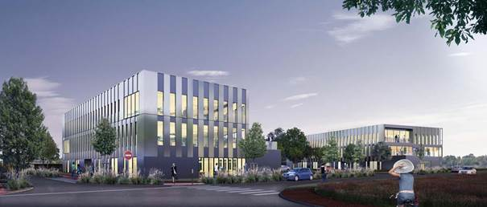
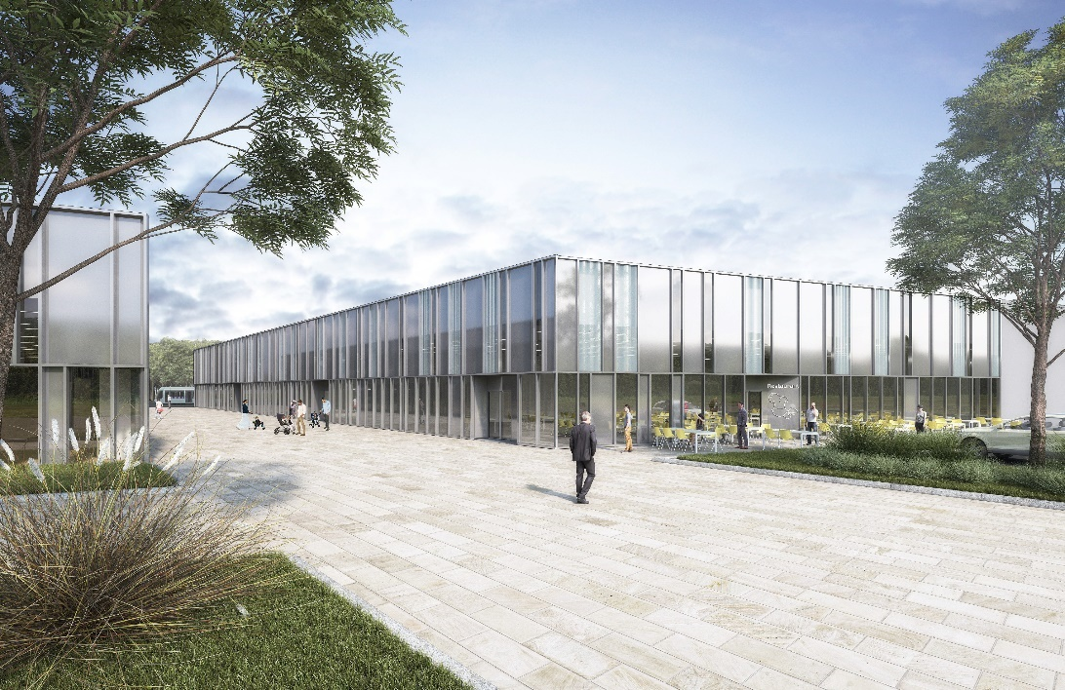
Bâtiments programmés 2019-2020
2019
2019
2020
INNOVESPACE, 2ème tranche
2010 m²
Bureaux + ateliers
NOVAE
4500 m²
2 bâtiments de 2000 m² et 2500 m² de surface de plancher repartis sur R + 2
PÔLE SERVICES
1700 m2
Restauration, commerces, crèche, services…

Slide 21
AGENDA
ACTUALITES

Slide 22

Un Programme de 7 modules à la carte totalement gratuit
Destiné aux PME et PMI de la région Hauts-de-France souhaitant accélérer leur développement sur les marchés des mobilités

Slide 23
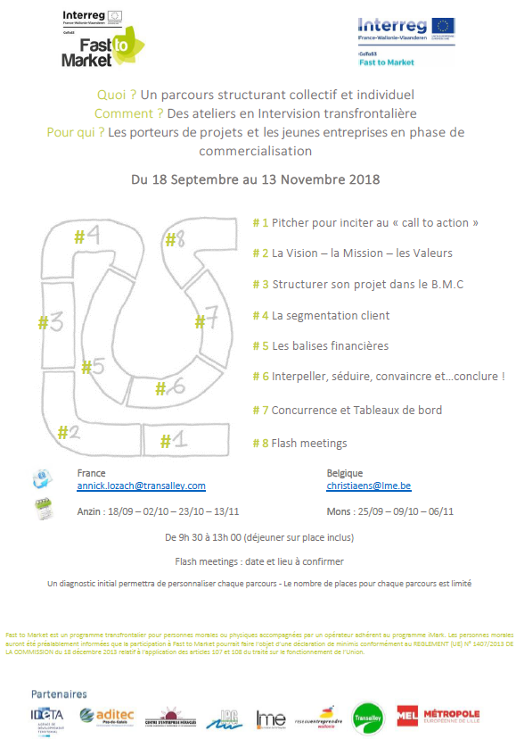
Un Parcours de 7 ateliers collectifs
Transfrontaliers
Destiné aux porteurs de projet et jeunes entreprises en phase de commercialisation

Slide 24


Nous vous proposons de passer un moment convivial une fois par mois à la cafétéria autour d’un petit déjeuner : café, thé et viennoiseries seront à votre disposition.
Prochain rendez vous « Petit Déjeuner »:
Le 26 Novembre

Slide 25
06 Novembre
Interpeller, séduire, convaincre et conclure
Programme Fast to Market
[L.M.E à Mons(B)]
08 Novembre
Marché ferroviaire
Programme Tremplin
Sur inscription (à l’accueil)
13 Novembre
Concurrence et tableaux de bord
Programme Fast to Market
[Pépinière Nouvelle Forge à Anzin]
13 Novembre
Déjeuner de l’innovation
 Nouvelles technologies d’affichage
Inscription:ceatech-hautsdefrance@cea.fr

Slide 26
15 Novembre
Stratégie d’accès au marché
Programme Tremplin
16 Novembre
Permanence Avocat Cabinet Eloquence
Sur inscription (à l’accueil)
Sur inscription (à l’accueil)
16 Novembre
Welcome & News
29 Novembre
Marché Aéronautique
Programme Tremplin
Réservé aux résidents et invités
Sur inscription (à l’accueil)

Slide 27
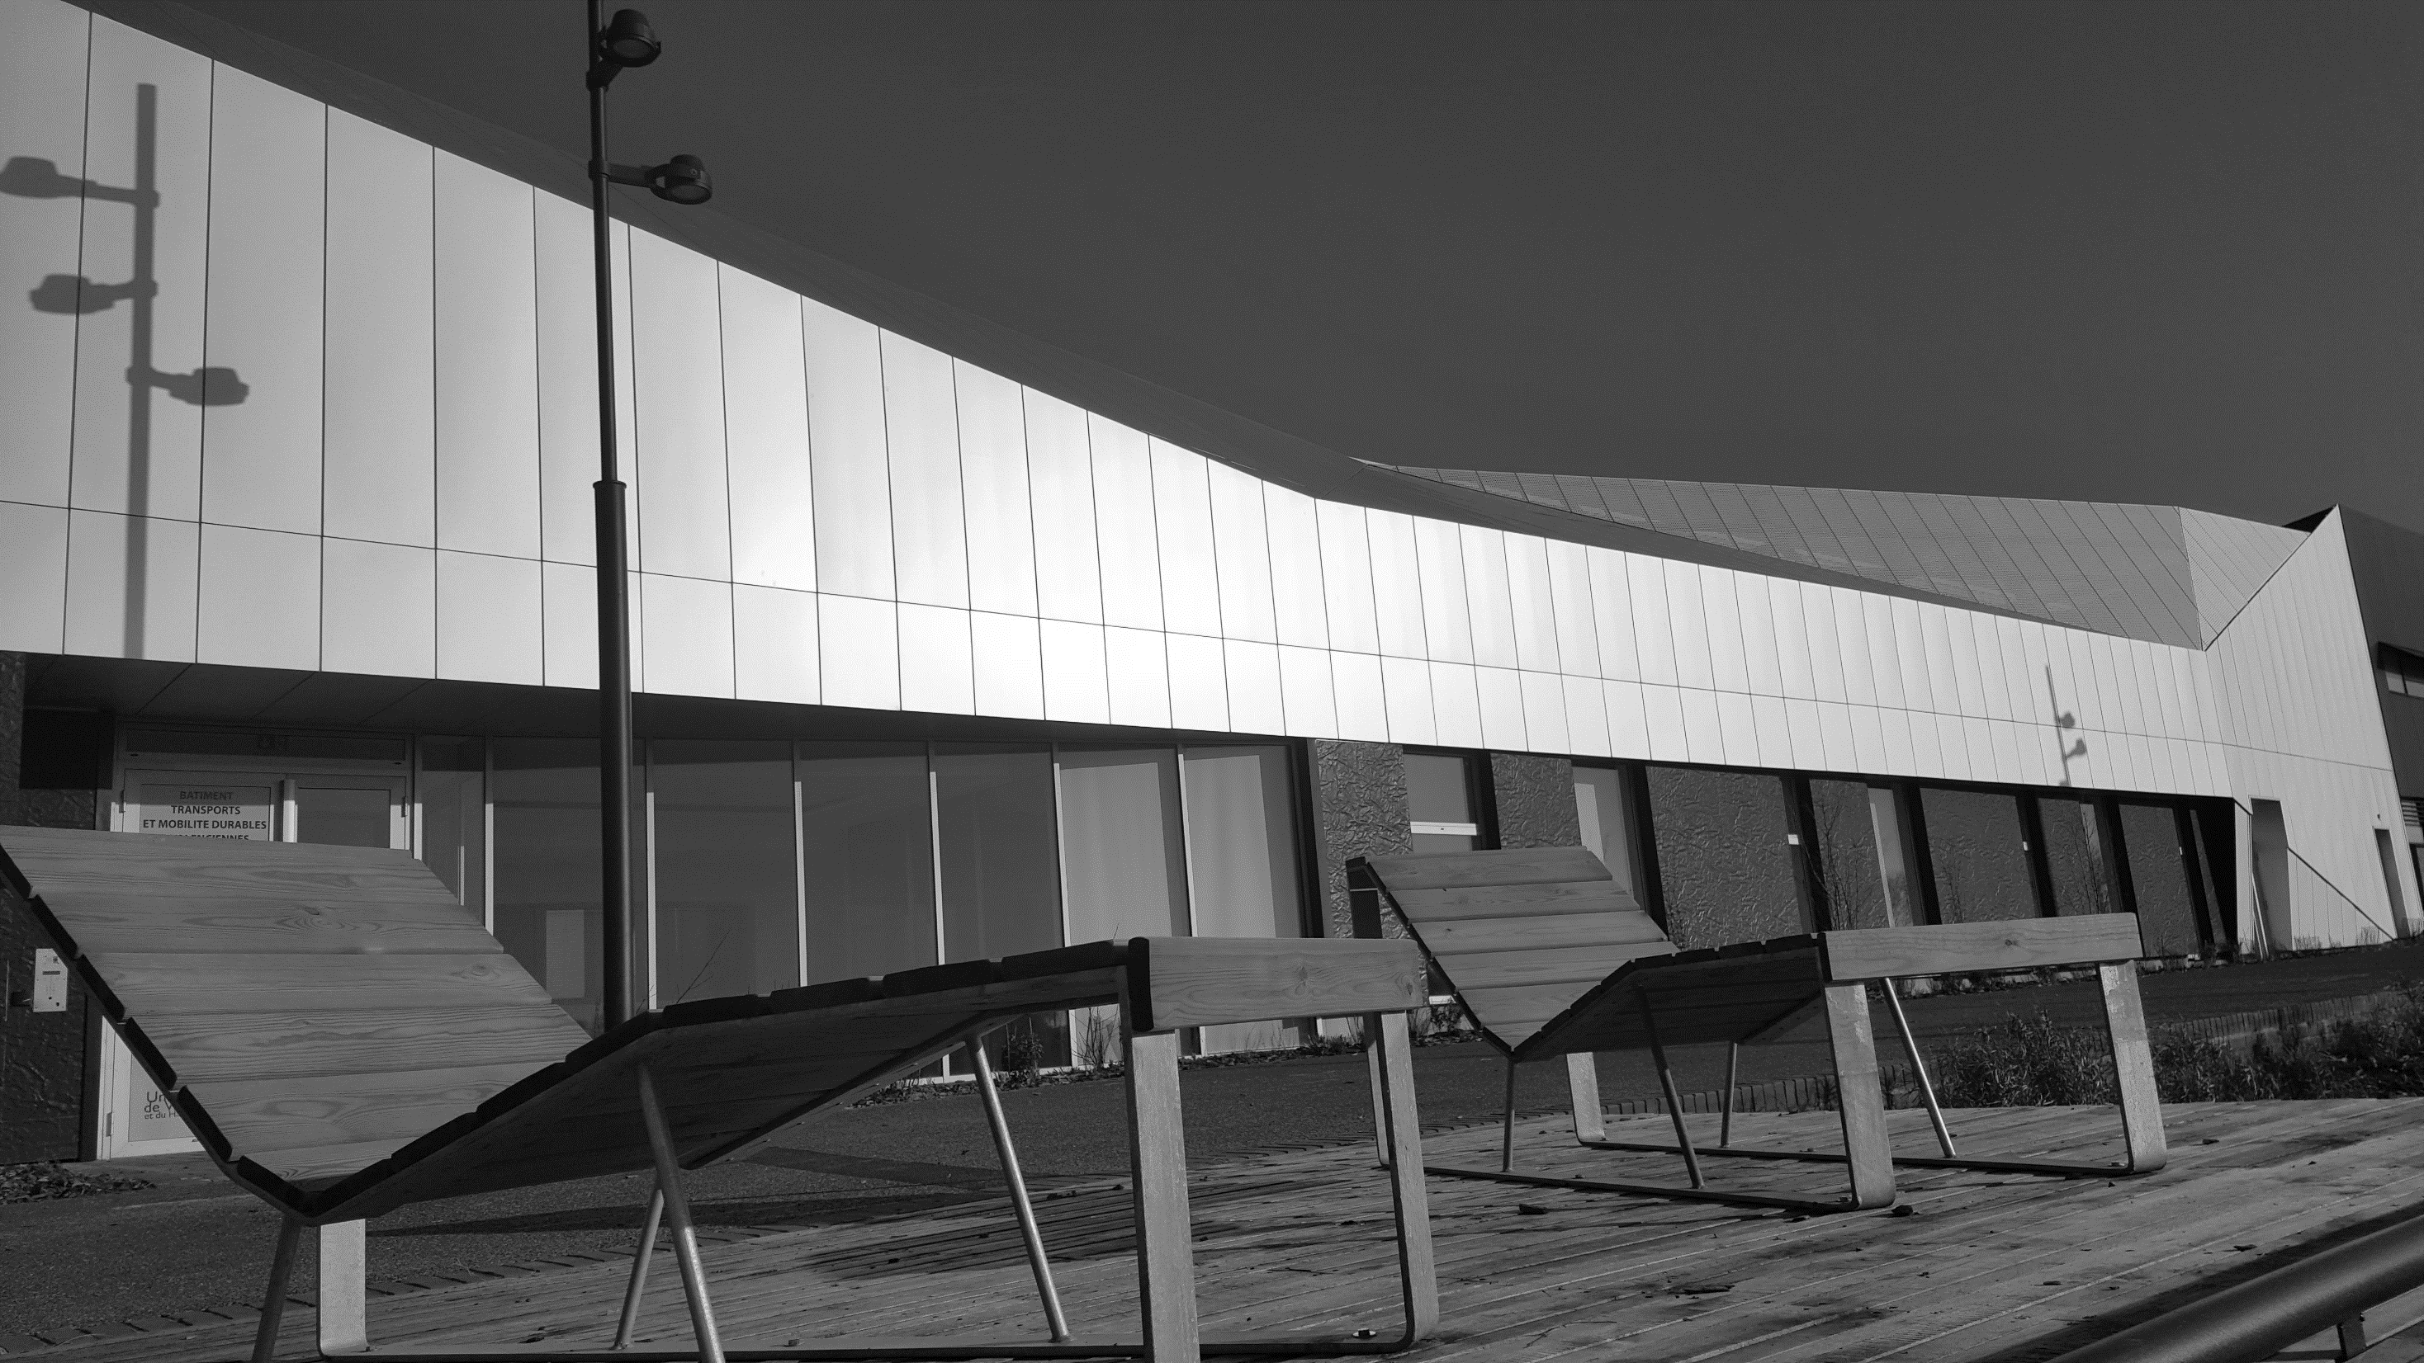

|35
www.transalley.com

Slide 28



















Nos financeurs et partenaires
|27
Transalley est soutenu financièrement par :
Ce projet est cofinancé par l’Union européenne avec le Fonds européen de développement régional
Nos partenaires :

Slide 29
































2
Maison ginger
FL-ingénierie
VIPE
3Dome
NEPTUNE
FireJet

